Slide 1





Техническое решение повышения энергетической эффективности МКД при капитальном ремонте
Мы повысим энергоэффективность вашего жилья!

Slide 2
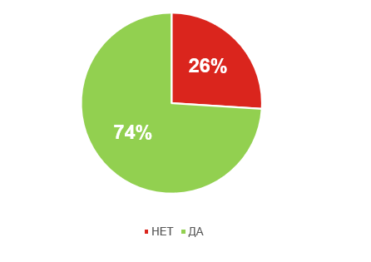
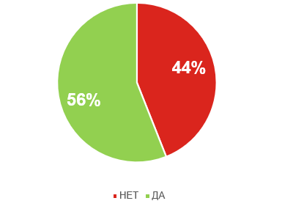
Актуальность проекта и проблема клиента
Мы провели опрос среди жителей г.Череповец, являющихся собственниками квартир.
Опрос показал:
74% опрошенных задумываются о теплопотерях в многоквартирных домах;
56% опрошенных хотели бы решить проблему теплопотерь и тем самым снизить затраты на оплату отопления.
Задумывались ли вы о коммунальных теплопотерях?
Хотели бы вы решить проблему теплопотерь и при этом снизить затраты на оплату отопления?

Slide 3
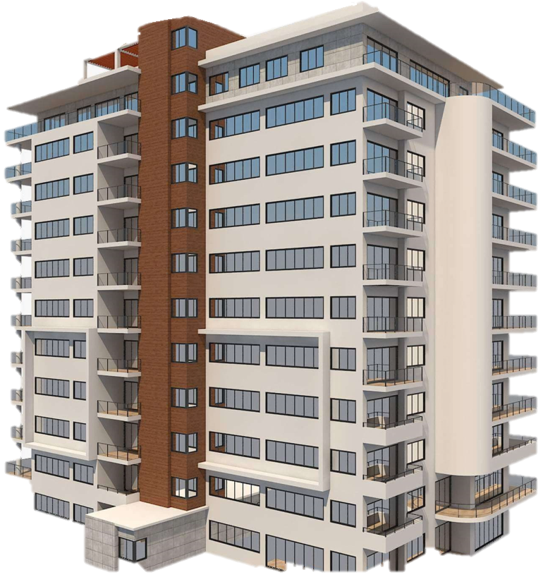
Актуальность проекта и проблема клиента
Утилизация тепла является одним из самых актуальных и перспективных направлений в области энергетики.
Рекуперация и теплоутилизация в системах общеобменной вентиляции
позволяют значительно снизить затраты на энергоресурсы и повысить эффективность их использования.
Наружные стены
20-25%
Крыша 10-15%
Пол (1 этаж)
5 -10%
Канализация
15-25%
Окна, наружные двери
15-25%
Вентиляция 10-35%

Slide 4
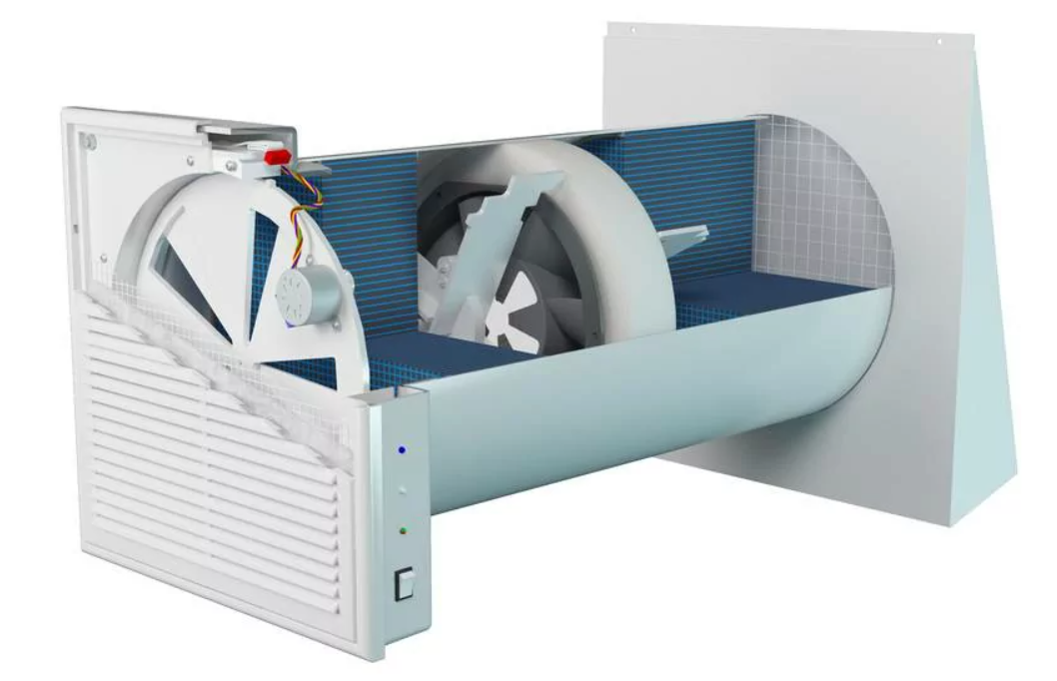
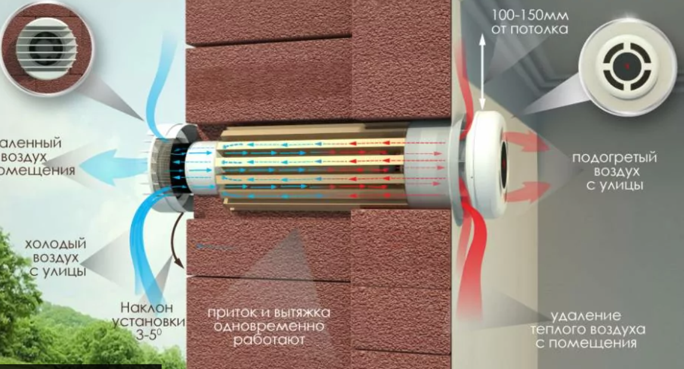
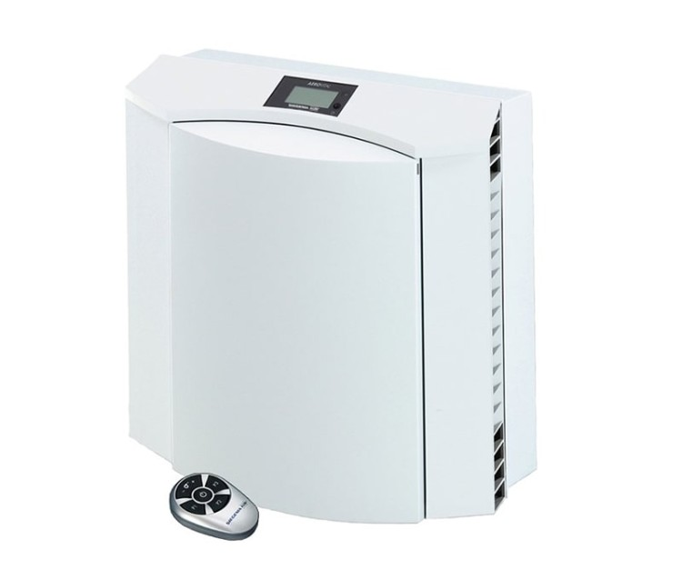
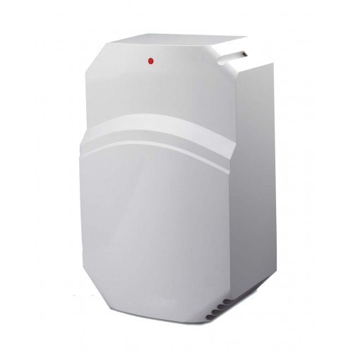
Решение
Механическая приточно-вытяжная вентиляционная установка с рекуператором с выводом теплого или прохладного (в зависимости от времени года) очищенного воздуха в места общего пользования, а именно лестничные площадки.
Модель | Фото | Страна производитель | Эффективность рекуперации | Габариты | Температура перекачиваемого воздуха | Материал рекуператора | Цена, руб.
Экотерм УВРК 50М |  | Россия | 86-96% | Телескопический канал от 450 мм | -40..+50°С | Специальный сплав металла, пластика и углеводорода | 30000
PRANA 150 PREMIUM PLUS |  | Украина | 92-94% | От 560 мм в длину | -15..+45°С | Медь | 42000
Аэровитал |  | Германия | 50-73% | 467*490*178 мм | - 25..+40°С | Алюминий | 95000
Tempero 100 PH |  | Италия | 70% | 400*257*179 мм | -25..+35°С | Пластик | 15000

Slide 5
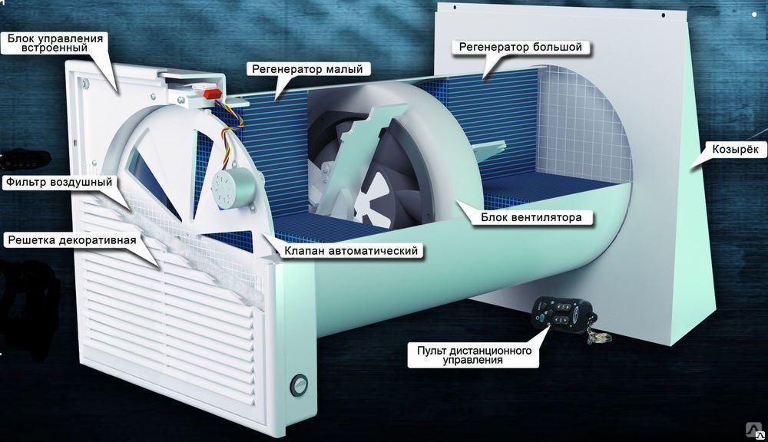
Решение
Вентиляционная установка УВРК-50М подает в помещение свежий воздух и одновременно удаляет загрязненный, обеспечивая при этом требуемый для комфорта воздухообмен в помещении.

Slide 6


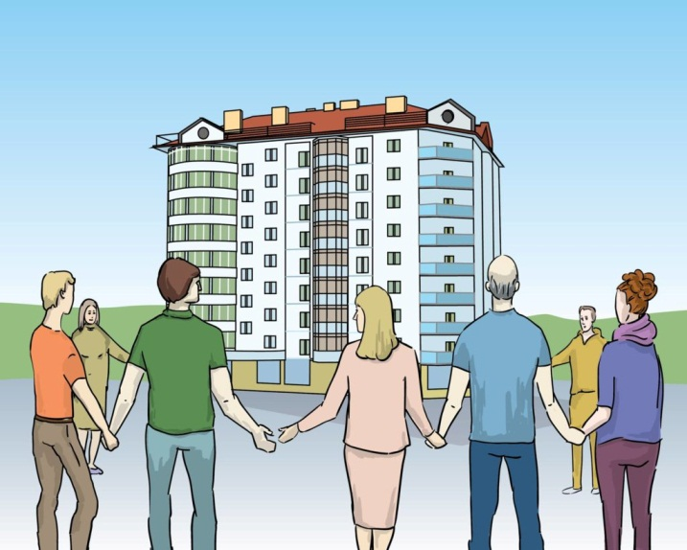
Целевая аудитория
Наши клиенты
Управляющие компании
Товарищества собственников жилья
Собственники жилых и
нежилых помещений

Slide 7
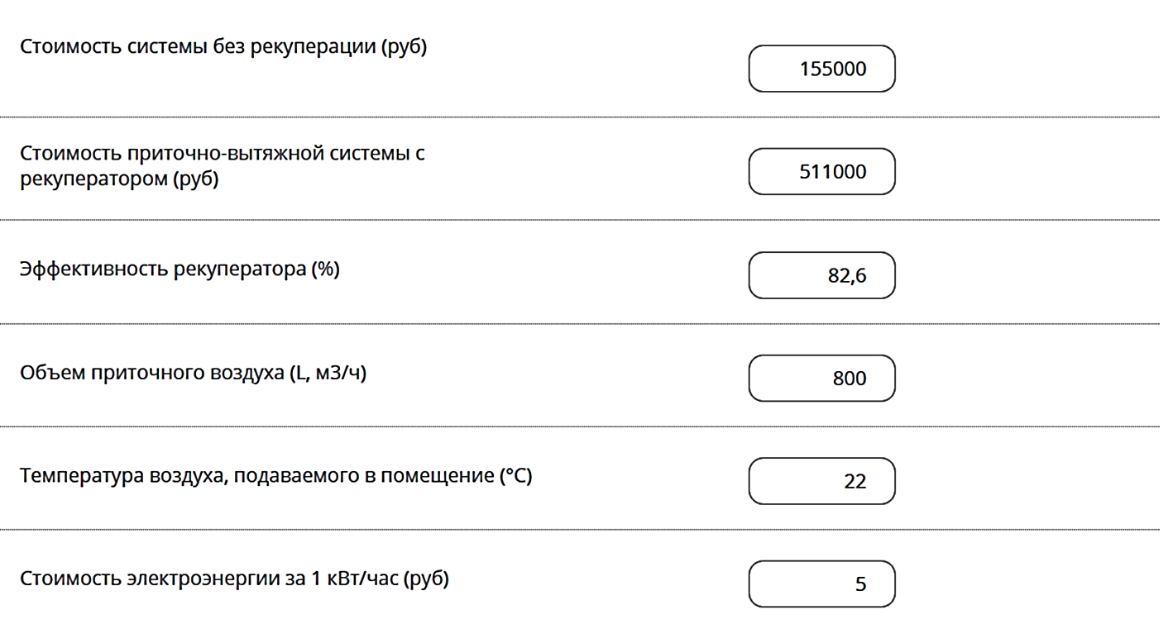
Бизнес-модель
Экономия от применения рекуперации и теплоутилизации в системах общеобменной вентиляции
- 175 048 руб./год.
Применение вентиляционной системы с рекуператором позволяет снизить энергопотребление на
35 010 кВт/год, таким образом сократив эксплуатационные расходы на 175 048 руб./год по текущим тарифам.

Slide 8
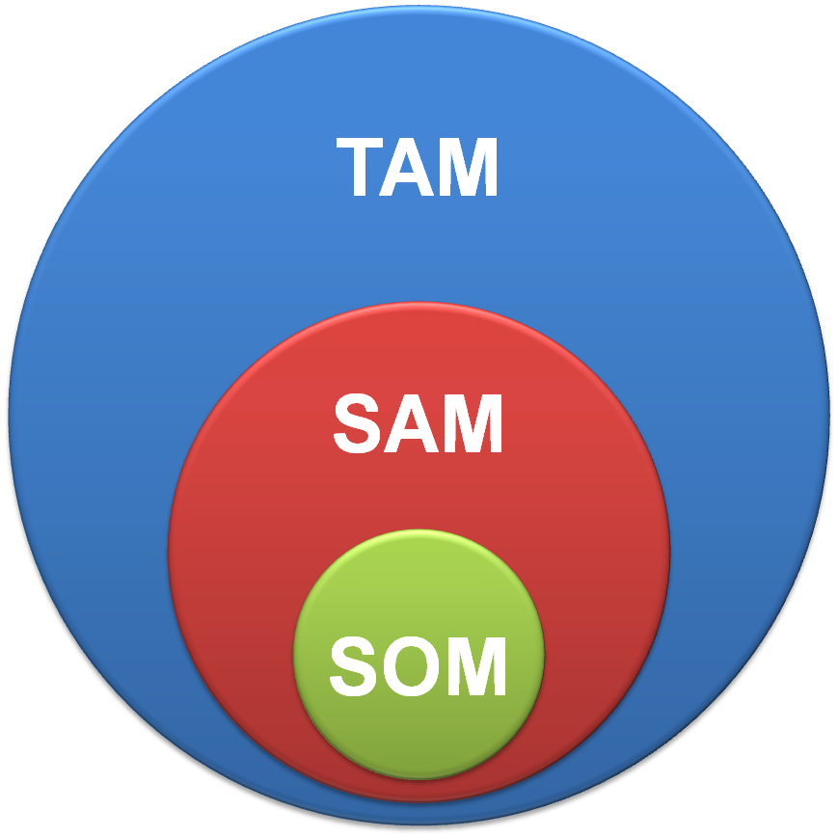
Рынок
Региональный фонд капитального ремонта Вологодской области, управляющие
компании и ТСЖ Вологодской области
Управляющие компании, ТСЖ
в Череповце
На данном этапе – товарищество собственников жилья «Годовикова, 15а»
В Череповце более 65% жителей проживают в многоквартирных домах.
Мы сосредоточены на многоквартирных домах, требующих проведения энергоэффективного капитального ремонта, который позволить снизить затраты на энергоресурсы на 30%.

Slide 9



Конкуренты
ПАО «М.Видео» — одна из крупнейших розничных сетей по объёмам продаж электроники и бытовой техники в России.
2. ООО «МВМ» (Эльдорадо) – российская сеть цифровой электроники и бытовой техники.
3. ООО "ДНС РИТЕЙЛ" – один из лидеров рынка по продаже цифровой и бытовой техники в России.

Slide 10
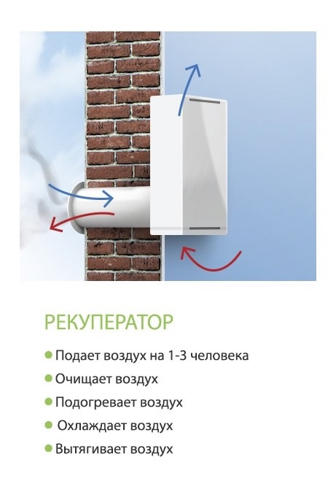
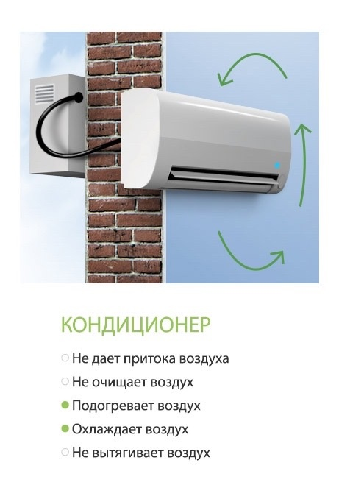
Конкуренты

Slide 11

Текущие результаты команды
Определили проблему и концепцию решения проблемы;
изучили имеющийся рынок рекуператоров;
проанализировали технические характеристики регенерационных установок;
предложили нашу идею ТСЖ «Годовикова 19а», они заинтересованы во внедрении нашей технологии при ближайшем капительном ремонте.

Slide 12
План развития стартап-проекта
Переговоры о внедрении нашей технологии с различными ТСЖ нашего города
Разработка проектно-сметной документации на энергоэффективный капитальный ремонт
Апробация концепции проекта при проведении капитального ремонта МКД
2025 г.
Сентябрь – декабрь 2024 г.
Январь 2024 г.

Slide 13
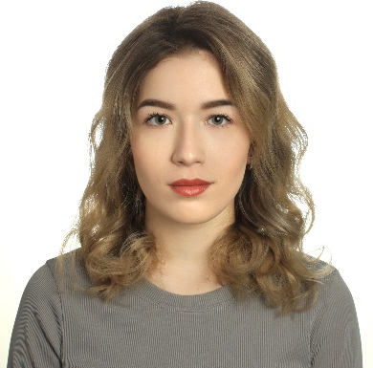
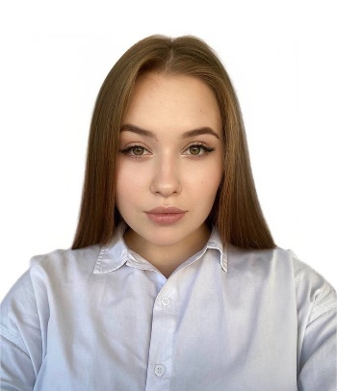
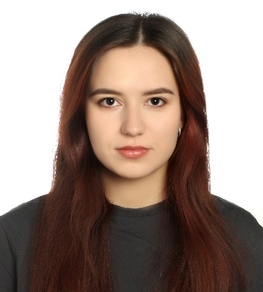

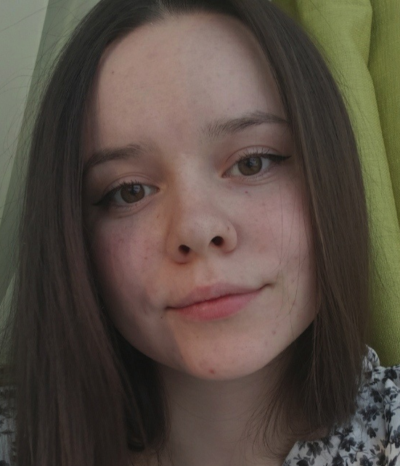
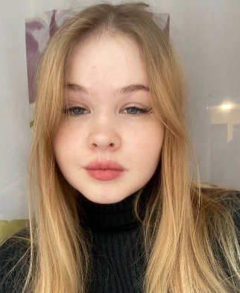
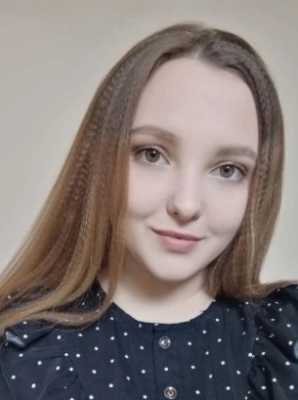
Команда «Белые каски»
Лидер
Кристина Дрожинова kristina891212@mail.ru
Менеджер
Ксения Алексеевская
alksvsk@yandex.ru
Аналитик
Анна Пшеничных
anpolakova02@gmail.com
Трекер
Белозор Марина Юрьевна, доцент, кандидат технических наук
Участник
Дана Лукьянова
lukyanova-dana@mail.ru
Участник
Галина Костоломова g.kostolomova2@gmail.com
Участник
Екатерина Мишенева mishenyovak21@mail.ru

